Slide 1

Alertas sanitarias
Noviembre 2025

Slide 2
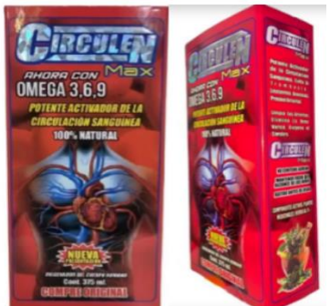
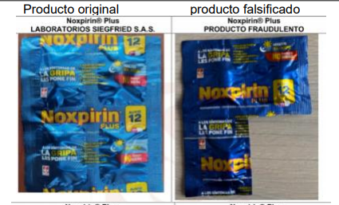
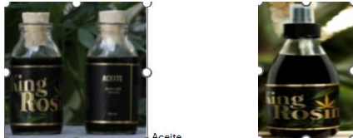
CIRCULEN MAX comercialización en Colombia es ilegal/ no cuenta con registro sanitario
NOXPIRIN PLUS CÁPSULA
falsificación del producto . LOTE 15890724 FV 07-2026
KING ROSI A BASE DE CANNABIS
comercialización en Colombia es ilegal/ no cuenta con registro sanitario

Slide 3
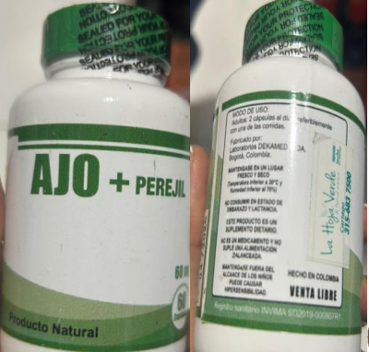
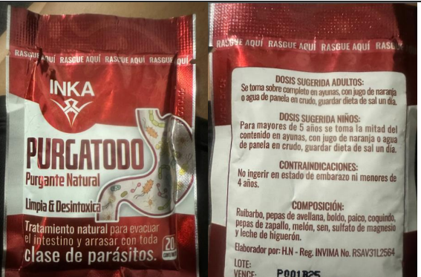
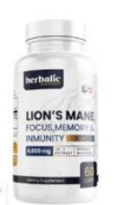
AJO + PEREJIL comercialización en Colombia es ilegal/ no cuenta con registro sanitario
PURGATODO MARCA INKA
comercialización en Colombia es ilegal/ no cuenta con registro sanitario
MELENA DE LEON
comercialización en Colombia es ilegal/ no cuenta con registro sanitario

Slide 4
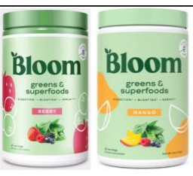
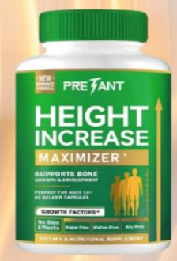
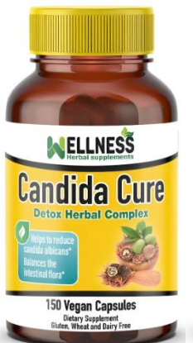
BLOOM GREENS & SUPERFOODS comercialización en Colombia es ilegal/ no cuenta con registro sanitario
HEIGHT INCREASE
comercialización en Colombia es ilegal/ no cuenta con registro sanitario
CANDIDA CURE DE LA MARCA WELLNESS
comercialización en Colombia es ilegal/ no cuenta con registro sanitario

